Slide 1
GEMEINDE
GEMEINSAM UNTERWEGS
für Gerechtigkeit, Frieden &
Bewahrung der Schöpfung
Gemeinde N
Diese Präsentation wurde mit finanzieller Unterstützung der Europäischen Union und des BMZ erstellt. Für den Inhalt dieses Dokuments ist ausschließlich das Projekt Gemeinde N verantwortlich und es gibt nicht die Position der Europäischen Union, des BMZ, von NOPLANETB oder der Stiftung Nord-Süd-Brücken wieder.
Notes:
In den Notizen finden Sie einen vorgeschlagenen Text zur Präsentation.
Natürlich können Sie auch einen eigenen Text verwenden.
[Gemeinsamer schöner Einstieg: z.B. Lied oder Gebet]
1

Slide 2
Was hat der christliche Glaube mit Milchkaffee zu tun?
Notes:
Was hat der christliche Glaube mit Milchkaffee zu tun?
2

Slide 3
Was hat der christliche Glaube mit Milchkaffee zu tun?
Was ist der Zusammenhang zwischen Steckdosen und Nächstenliebe?
Notes:
Und was ist eigentlich der Zusammenhang zwischen Steckdosen und Nächstenliebe?
3

Slide 4
ABLAUF
Kirche und Umwelt
Unsere Gemeinde in der globalisierten Welt
Blick nach vorne
Unsere Einflussmöglichkeiten
Vorschlag
Das Programm Gemeinde N
Fragen und Diskussion
Notes:
Zum Ablauf:
Diese Einführung wird ca. 20 Minuten dauern. Die Präsentation ist öffentlich und kann im Internet
herunter geladen werden.
In der Präsentation möchte ich ausgehend von den eingangs gestellten Fragen zu Milchkaffee und Steckdosen
einen Blick hinter die Kulissen werfen und der Frage auf den Grund gehen, welche Rolle wir hier in [Ortsname]
in den globalen Zusammenhängen von Produktion und Konsum eigentlich spielen.
Dann will ich einen Ausblick geben, welche Kraft wir als Kirchgemeinde haben, etwas Positives beizutragen;
Welche Einflussmöglichkeiten wir auch schon mit kleinen Schritten haben.
Dann möchte ich kurz das Programm „Gemeinde N“ vorstellen, als einen Vorschlag, wie solche ersten
Schritte aussehen könnten.
Dann haben wir Zeit um Fragen zu klären.
4

Slide 5
Kirche und Umwelt
Unsere Gemeinde in der globalisierten Welt
Notes:
5

Slide 6
Mt, 25,35
Notes:
Jede und jeder hat einen etwas anderen Zugang zum Glauben und zur Bibel, aber es gibt einige
Grundthemen, denen sich Christen und Christinnen in der Regel verbunden fühlen.
So z.B. die Sorge um arme Menschen, um Menschen in Not, die Bewahrung der Schöpfung
und das Eintreten für den Frieden.
6

Slide 7
Ich war hungrig, ihr gabt mir zu essen.
Mt, 25,35
Notes:
So lesen wir in Mt 25,35 das bekannte Zitat von Jesus: Ich war hungrig, ihr gabt mir zu essen
7

Slide 8
Ich war hungrig, ihr gabt mir zu essen;
Ich war durstig, ihr gabt mir Wasser
Mt, 25,35
Notes:
Ich war durstig, ihr gabt mir Wasser.
8

Slide 9
Ich war hungrig, ihr gabt mir zu essen;
Ich war durstig, ihr gabt mir Wasser
ich war fremd, und ihr habt mich aufgenommen
Mt, 25,35
Notes:
Ich war fremd und ihr habt mich aufgenommen.
9

Slide 10
Selig sind die, die für den Frieden arbeiten, denn sie werden Töchter und Söhne Gottes heißen.
Mt, 5,9
Notes:
Und in Mt, 5,9: Selig sind die, die für den Frieden arbeiten, denn sie werden Töchter und Söhne Gottes heißen.
Das Stichwort ist das Gebot der Nächstenliebe, das wir im alten Testament finden, und das Jesus
wieder aufnimmt.
10

Slide 11
Was hat der christliche Glaube mit Milchkaffee zu tun?
Was ist der Zusammenhang zwischen Steckdosen und Nächstenliebe?
Notes:
Gehen wir mit diesen Grundsätzen im Kopf zurück zur Steckdose und zum Kirchenkaffee.
11

Slide 12
Notes:
Kaffee schenken wir regelmäßig auf unseren Gemeindeveranstaltungen aus.
Es ist Teil des allgemeinen Rahmens, Teil der gemütlichen Atmosphäre, Teil
unseres lebendigen Gemeindelebens.
12

Slide 13
Notes:
Strom aus der Steckdose betreibt unsere Kirchenbeleuchtung, unsere Heizung, die Orgel,
und vieles mehr [hier gerne eigene Beispiele anbringen].
13

Slide 14
?
Notes:
Beides sind alltägliche Dinge in einer Kirchgemeinde.
Was hat das mit unserem Glauben, unseren Werten oder gar mit Jesu Gebot der Nächstenliebe zu tun?
14

Slide 15
Notes:
Zur Zeit der ersten christlichen Gemeinden wäre diese Frage sehr einfach zu beantworten gewesen:
Gar nichts!
Das Holz zum Heizen und Kochen wurde im Wald gesammelt, Getränke und Essen wurde selbst
angebaut und hergestellt.
Da waren Essen, Trinken und Heizen tatsächlich vor allem Rahmenbedingungen für das Gemeindeleben.
Aber wie sieht das heute aus?
15

Slide 16
Notes:
Der Kaffee, die Milch darin, der Zucker, die Zutaten für den Kuchen und vieles mehr:
Wo kommt das alles her?
Kinder würden jetzt antworten: Aus dem Supermarkt!
Und damit haben sie nicht ganz Unrecht.
16

Slide 17
Notes:
Die meisten Produkte, die wir für unsere Gemeinde besorgen, kommen tatsächlich nicht
mehr vom Nachbarn, oder der Landwirtin aus dem Ort, sondern aus
Supermärkten und anderen großen Geschäften.
17

Slide 18
?
Notes:
Wo genau die Produkte herkommen und auf welche Art und Weise sie produziert oder angebaut wurden,
ist in unserer heutigen Zeit der Globalisierung für uns nur noch schwierig nachzuvollziehen.
Die Zusammenhänge sind oft erst auf den 2. Blick erkennbar. Institutionen wie Brot für die Welt oder Unicef sammeln und kommunizieren entsprechende Informationen, und einige kennen wir aus unserer Eine-Welt-Arbeit.
Schauen wir gemeinsam hinter die Kulissen:
Wie sieht das konkret aus?
18

Slide 19
Was hat der christliche Glaube mit Milchkaffee zu tun?
Notes:
Beginnen wir mit unserem Gemeindekaffee.
19

Slide 20
Notes:
Informationen zur Produktion von Kaffee, aber z.B. auch Orangensaft sind allgemein
schon relativ bekannter, unter dem Stichwort „Fairtrade“.
Der Anbau von Kaffee geht in den meisten Fällen mit Bezahlung weit unter dem
Existenzminimum einher.
20

Slide 21
Notes:
Allzu oft ist der Arbeitsschutz nicht existent oder ungenügend und Kinderarbeit ist nach wie vor
keine Seltenheit.
21

Slide 22
Ausbeutung
Quelle: Kour, H.; deRiel, E.; Pérez, V.; Takahashi, M. (2018)
Notes:
In unsere Einkaufstüte wandert also nicht nur der Kaffee selbst, sondern auch ein System der
systematischen Ausbeutung armer Menschen in anderen Ländern.
22

Slide 23
Was ist der Zusammenhang zwischen Steckdosen und Nächstenliebe?
Notes:
Weniger offensichtlich ist die Sache mit der Steckdose.
23

Slide 24
Notes:
Den Strom, der in unserer Gemeinde verbraucht wird,
produzieren wir nicht selbst [oder nur teilweise selbst].
24

Slide 25
Notes:
Wir kaufen ihn von Kraftwerken.
Der Strommix, den wir derzeit in Deutschland haben, sieht in etwa so aus:
25

Slide 26
Regenerative Energien
Ca. 45 %
Ca. 55 %
Nicht regenerative Energien
Quelle: Umweltbundesamt, 2020
Notes:
55 % des Stroms wird durch nicht-regenerative Energiequellen erzeugt,
also z.B. Kohle, Erdgas oder Atomenergie.
Ungefähr 45 % des Stroms wird durch regenerative Energien erzeugt,
also z.B. Windenergie oder Solarenergie.
26

Slide 27
CO₂
Notes:
Vor allem durch die Stromproduktion mit fossilen Brennstoffen wie Kohle wird sehr viel CO₂ ausgestoßen.
27

Slide 28
CO₂
Klimawandel
Quelle: Umweltbundesamt, 2018
Notes:
Unser übermäßiger Ausstoß von CO₂ ist einer der Hauptverursacher des Klimawandels.
28

Slide 29
Klimaschutz, ist wichtig!
Gemeinde N
Notes:
Klimaschutz ist in aller Munde. In den Nachrichten wird über Klimakatastrophen
aber auch über Klimagipfel berichtet und auch in der
Nachbarschaft und unter Freunden wird zum Teil darüber gesprochen.
29

Slide 30
Klar. Aber was hat das
mit unserer
Kirchgemeinde
zu tun?
Klimaschutz, ist wichtig!
Notes:
Aber ist Umweltschutz nicht Aufgabe von Politik und Umweltverbänden?
Haben wir als Kirchgemeinde nicht eigentlich andere Themen, um die wir
uns kümmern sollten?
Was hat das mit unserer Kirchgemeinde zu tun?
30

Slide 31
Verstärkte
Lebensmittelknappheit
Enorme Ernteeinbußen:
Je nach Region 10 bis 50 %
(Oxfam, 2011)
Quellen: WGBU, 2007; Hsiang, et al., 2013, Oxfam, 2011)
Notes:
Laut einer Studie von Oxfam sind durch die steigenden Temperaturen und größere
Trockenheit Einbußen in der Ernte, je nach Region, bis zu 50 % zu erwarten.
Das verstärkt die Knappheit an Lebensmitteln in armen Regionen.
31

Slide 32
Verstärkte
Wasserknappheit
(WBGU, 2007)
Quellen: WGBU, 2007; Hsiang, et al., 2013, Oxfam, 2011)
Notes:
Zudem vermindert der Klimawandel die Verfügbarkeit von Trinkwasser.
Der Wandel des Klimas geht eben auch mit Verschiebungen und Veränderungen bei
Niederschlag und Grundwasser einher.
32

Slide 33
Steigende Anzahl an
Flüchtenden
(umweltbedingt)
WBGU (2007)
Quellen: WGBU, 2007; Hsiang, et al., 2013, Oxfam, 2011)
Notes:
Damit werden laut dem wissenschaftlichen Beirat der Bundesregierung auch immer mehr Menschen
gezwungen ihr Zuhause aufzugeben und in andere Gegenden zu flüchten.
33

Slide 34
Notes:
Der globale Klimawandel verstärkt also Hunger und Durst,
macht Menschen heimatlos und arm.
34

Slide 35
Quellen: WGBU, 2007; Hsiang, et al., 2013, Oxfam, 2011, Planungsamt der Bundeswehr, 2012)
Notes:
Genau diese Punkte erhöhen zudem die Gefahr von Konflikten und kriegerischen Handlungen.
Die ist der einhellige Schluss sowohl des wissenschaftlichen Beirats der Bundesregierung, als auch
von Wissenschaftler:innen und der deutschen Bundeswehr.
35

Slide 36
Selig sind die, die für den Frieden arbeiten, denn sie werden Töchter und Söhne Gottes heißen.
Mt, 5,9
Notes:
Eben haben wir die Bibelzitate aus Matthäus gelesen:
„Selig sind die, die für den Frieden arbeiten, denn sie werden Töchter und Söhne Gottes heißen.“
„Ich war hungrig, ihr gabt mir zu essen; Ich war durstig, ihr gabt mir Wasser
ich war fremd, und ihr habt mich aufgenommen.“
Das Stichwort war „Nächstenliebe“.
Klimawandel und Ausbeutung von Menschen stehen in einem direkten Konflikt dazu.
36

Slide 37
Blick nach vorne
Unsere Einflussmöglichkeiten
Notes:
37

Slide 38
?
Notes:
Die Frage bleibt, was wir als Kirchgemeinde da jetzt machen können.
In einigen Bereichen sind wir bereits aktiv und wirken positiv auf die Welt.
Beten und Kollekten für gute Zwecke sind bereits Alltag in unserer Gemeinde
und sollten weiterhin fester Teil bleiben.
Aber es gibt noch einen weiteren Ansatzpunkt, an dem ganz direkt und konkret
Hilfe geleistet werden kann.
38

Slide 39
Notes:
Die Unternehmen und Märkte versorgen nicht nur uns mit Produkten.
Sie bekommen auch etwas von uns, und zwar Geld.
Mit jedem Einkauf, den wir tätigen, leisten wir finanzielle Unterstützung an
die jeweiligen Unternehmen und deren Praktiken.
Das mag erstmal nicht so dramatisch klingen.
Soviel konsumieren wir ja nun in unserer Gemeinde auch wieder nicht.
39

Slide 40
Die Kirche in Deutschland ist mit Ausgaben in der Höhe von um die
60 Mrd. Euro nach der öffentlichen Hand die zweitgrößte Konsumentin im Land
60 Mrd. €
Quelle: Katholikenrat im Bistum Speyer (2014)
Notes:
Aber wenn man die Kirchen in Deutschland insgesamt betrachtet, beläuft sich das
Einkaufsvolumen auf um die 60 Mrd. Euro.
Nur die öffentliche Hand konsumiert noch mehr als wir.
Damit kommt der Kirche und allen ihren Gliedern eine große Macht zu. Wir können
entscheiden, wen oder was wir finanziell unterstützen.
40

Slide 41
Notes:
Mit unserem Einkauf von Strom, Lebensmitteln und vielem anderen
entscheiden wir ganz aktiv mit, ob wir Unternehmen unterstützen, die z.B. Kohlekraftwerke bauen,
oder auf die Zahlung fairer Löhne verzichten …
41

Slide 42
Notes:
… oder solche, die sich dafür einsetzen, dass Mensch und Umwelt geschützt werden.
42

Slide 43
Notes:
Immer mehr christliche Gemeinden beginnen, ihren Verbrauch zu analysieren
und langsam umzustellen.
43

Slide 44
Notes:
Und je mehr Gemeinden mitmachen, desto größer wird der Einfluss.
44

Slide 45
Notes:
Damit sind wir als Kirchgemeinden auch Vorbild für andere.
45

Slide 46
Evangelische Kirche Deutschland (2018):
Die Weltgemeinschaft steht vor großen Herausforderungen. […] Auch wir sind gefragt, an unserer Stelle Verantwortung zu übernehmen.
Vom biblischen Auftrag kommt uns die besondere Verantwortung zu, Mahner, Mittler und Motor für eine nachhaltige Entwicklung im Dienst der Bewahrung der Schöpfung zu sein und für diese Aufgabe zu werben.
Notes:
Die Evangelische Landeskirche sieht sich dabei von offizieller Seite aus
in der Pflicht und unterstützt diesen Weg. In ihrem aktuellen
Positionspapier schreibt sie folgendes: (siehe Folie)
46

Slide 47
Notes:
Ohne uns als Gemeinden, die nicht in der Theorie
sondern in der Praxis agieren, gibt es keinen Wandel in der Kirche.
Die Idee ist es gemeinsam, sei es als kleine Landgemeinde oder mitten in der Großstadt,
erste Schritte zu gehen.
47

Slide 48
Notes:
Natürlich können wir nicht alleine als Gemeinde [Name der Gemeinde] die Welt retten.
Aber wir können unseren Beitrag leisten.
48

Slide 49
Notes:
Und gemeinsam mit den anderen Kirchgemeinden
in Deutschland…
49

Slide 50
Notes:
…haben wir ein enormes Gewicht.
50

Slide 51
Vorschlag
Das Programm „Gemeinde N“
Notes:
51

Slide 52
Schritt-für-Schritt Begleitheft
4 vorbereitete Treffen
Erstes Zusammenkommen (heute)
Ist-Zustand feststellen
Gemeinsame Ziele setzen
Erste Schritte gehen
Material zu allen Schritten
Notes:
Dieses Begleitheft können wir kostenlos nutzen.
Darin wird Schritt für Schritt beschrieben, wie wir als Umweltkreis erste Ziele finden und Umsetzen können.
Zum Beispiel sind vier Treffen für Umweltkreise vorbereitet mit Materialien und Präsentationen, die wir dafür nutzen können.
Die erste Präsentation haben wir heute bereits verwendet.
52

Slide 53
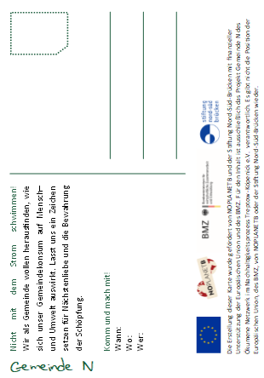
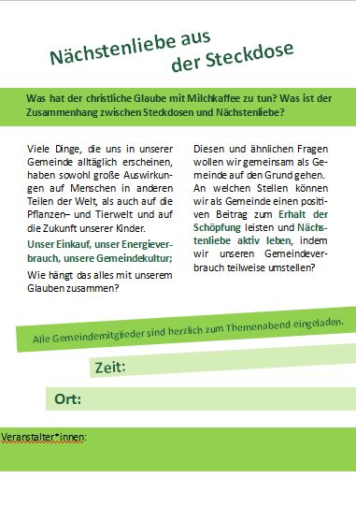
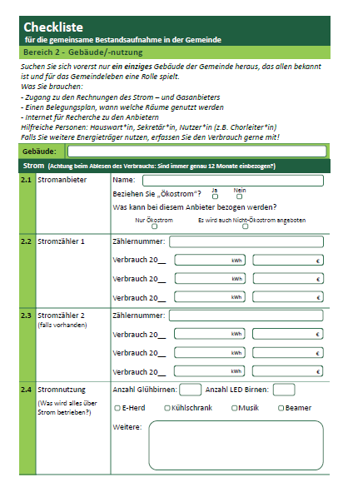
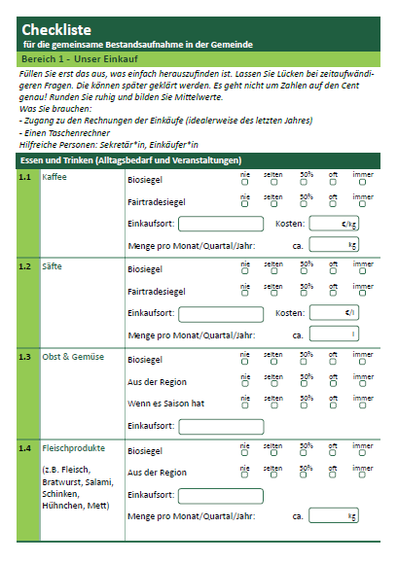
Notes:
Das Material umfasst zudem Einladungskarten und Vorlagen zu Aushängen.
Außerdem gibt es Checklisten und Analysebögen für vier Anwenungsbereiche in unserer Gemeinde.
53

Slide 54
1
Unser Einkauf
Notes:
Die Themen, die vorgeschlagen sind, umfassen das Thema „Einkauf“…
54

Slide 55
1
Unser Einkauf
Fleischprodukte
Säfte
Oblaten
Kaffee
Wein
Blumenschmuck
Notes:
Das Ziel ist es, möglichst viele der Fragen zunächst wertfrei zu beantworten. Änderungsbedarfe werden in späteren Schritten diskutiert
55

Slide 56
2
Gebäude
Stromanbieter
Raumnutzung
LED
Verbrauch
Geräte
Notes:
… unsere Liegenschaften, also z.B. die Kirche und das Gemeindehaus.
56

Slide 57
3
Management
Computer & Zubehör
Büromöbel
Papier
Landwirtschaftliche Flächen
Mobilität
Notes:
Punkt Nummer 3 betrifft das „Management“, also z.B. unser Gemeindebüro, aber auch Verpachtungsrichtlinien und die Mobilität.
57

Slide 58
4
Gemeindekultur
Veranstaltungen
Gottesdienste
Umweltgruppe
Informationsweitergabe
Tauschringe
Notes:
Der vierte Themenberiech umfasst unsere Gemeindekultur.
58

Slide 59
Erste Schritte
Ziele auswählen
Wunsch-Zustand
Ist-Zustand
Notes:
Wir würden heute zunächst den groben Ist-Zustand feststellen: Wie sind unsere Verbräuche? Was gibt es bei uns schon alles?
59

Slide 60
Erste Schritte
Ziele auswählen
Wunsch-Zustand
Ist-Zustand
Notes:
Im nächsten Treffen würden wir überlegen, wie wir uns die einzelnen Aspekte in unserer Gemeinde wünschen würden.
60

Slide 61
Erste Schritte
Ziele auswählen
Wunsch-Zustand
Ist-Zustand
Notes:
Im dritten Treffen würden wir dann priorisieren: Welche Ziele wollen bzw. können wir zuerst umsetzen.
61

Slide 62
Erste Schritte
Ziele auswählen
Wunsch-Zustand
Ist-Zustand
Notes:
Im vierten Treffen würden wir gemeinsam schauen, wie die Umsetzung voran geht.
62

Slide 63
Fragen und Diskussion
Notes:
63

Slide 64
?
?
Referentin für Fragen der Schöpfungsverantwortung (EVLKS) Anne Römpke: anne-kristin.roempke@evlks.de
www.gemeinde-n.de/evlks
Gemeinde N info@gemeinde-n.de
Notes:
[Gemeinsamer schöner Abschluss: z.B. Lied oder Gebet]
64

Slide 65
Quellen
EKD (2018). Mode um jeden Preis? : Menschenrechte in der Textilindustrie. Hannover: EKD, Evangelische Kirche Deutschland.
Hsiang, S. M., Burke, M. & Miguel, E. (2013). Quantifying the influence of climate on human conflict. Science (New York, N.Y.), 341(6151), 1235367.
Katholische Kirche. (2015). Enzyklika Laudato Si' von Papst Franziskus über die Sorge für das gemeinsame Haus. 24. Mai 2015. Bonn: Sekretariat der Deutschen Bischofskonferenz.
Katholikenrat im Bistum Speyer (2014). Faires Pfarrfest „Gutes Leben. Für alle!“ Leitfaden und Checkliste.
Kour, H.; deRiel, E.; Pérez, V.; Takahashi, M. (2018) . Monitoring the scope and benefits of fairtrade. Monitoring Report 9th Edition. Bonn: Fairtrade International.
Oxfam (2011). https://www.oxfam.org/en/growing-better-future
Planungsamt der Bundeswehr (2012). Umweltdimensionen von Sicherheit. Berlin: Dezernat Zukunftsanalyse.
UBA (2020). https://www.umweltbundesamt.de/presse/pressemitteilungen/
erneuerbare-energien-wachsen-weiter
Notes:
Falls Sie die Angaben, die in dieser Präsentation gemacht wurden noch einmal
nachschlagen möchten, sind hier alle Quellenangaben notiert.
65

Slide 66
Impressum
Projekt „Gemeinde N“
Januar 2021
Text & Layout: Anne Römpke
Grafik & Gestaltung: Alluvium@posteo.de
Bildmaterial von https://www.flaticon.com/
© —2021— Gemeinde N. All rights reserved.
Licensed to the European Union under conditions.
Träger:
Gefördert durch die Europäische Union, das BMZ,
NOPLANETB und die Stiftung Nord-Süd-Brücken
Kontakt
Anne Römpke
Email: info@gemeinde-n.de
Web: www.gemeinde-n.de
Für Fragen, Anregungen oder
Wünsche stehen wir gerne
zur Verfügung.
Notes:
66

